Slide 1
Wykrywanie zapalenia płuc na zdjęciach rentgenowskich
Kacper Majkowski, Kamil Sakowicz

Slide 2
Dlaczego ten problem jest ważny?
W obecnych czasach coraz częściej lekarze wspomagają się różnymi programami aby pomóc im w diagnostyce. W niedalekiej przyszłości diagnozy za pomocą AI mogą być na porządku dziennym. Chociaż może to przynieść wiele zalet, jak szybkość diagnozy jak i jej automatyzacja, wiąże się to również z różnymi problemami i zagrożeniami. Od takich diagnoz często zależy przeżycie pacjenta, więc program, który ma zastępować w tym człowieka powinien być poddawany najwyższym rygorom skuteczności i niezawodności.

Slide 3
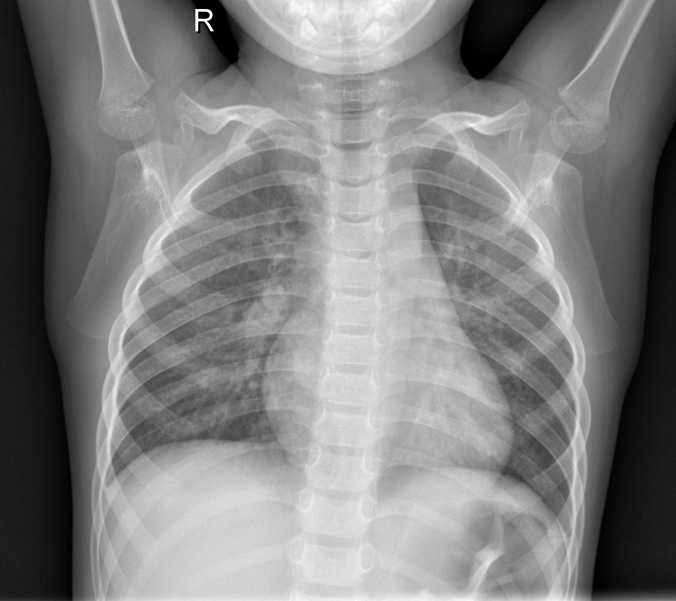
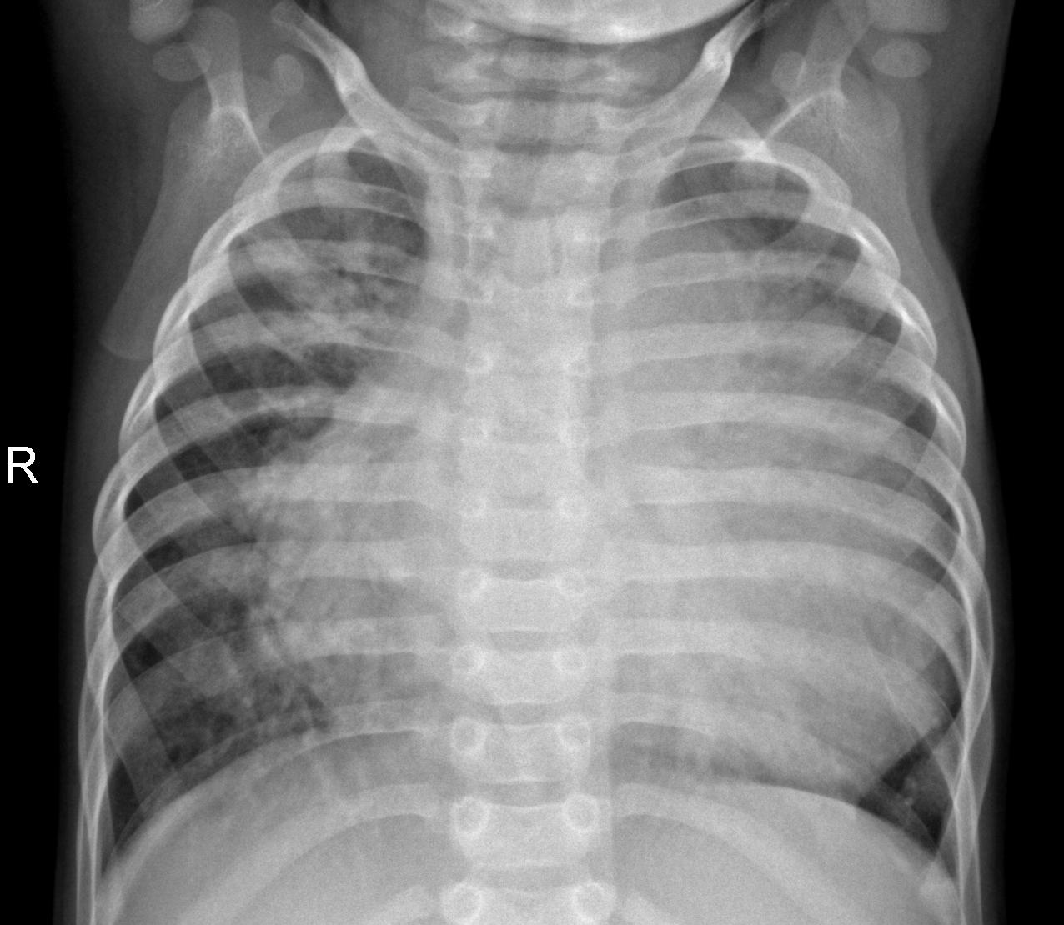
Wykorzystane Dane
Zbiór Kaggle Chest X-Ray Images (Pneumonia), https://www.kaggle.com/datasets/paultimothymooney/chest-xray-pneumonia
Zbiór zawiera zdjęcia prześwietleń płuc. Zbiór treningowy składa się z 1341 zdjęć zdrowych i 3875 zdjęć chorych w formacie 150x150
Przykład:
Zdrowe
Chore

Slide 4
Metodyka
Do stworzenia modelu wykorzystano konwolucyjną sieć neuronową (CNN), gdyż jest ona dobrze przystosowana do pracy z obrazami oraz wykrywaniem schematów i wzorów na nich.
Najpierw na obrazach wykonywane są transformacje (obroty o +- 15 stopni, przybliżenie/oddalenie etc.)
Sieć zawiera 3 warstwy Conv2D i MaxPooling2D z funkcją aktywacji relu.
Wynik wyznaczany jest za pomocą funkcji sigmoid
Model uczony był przez 5 epok

Slide 5
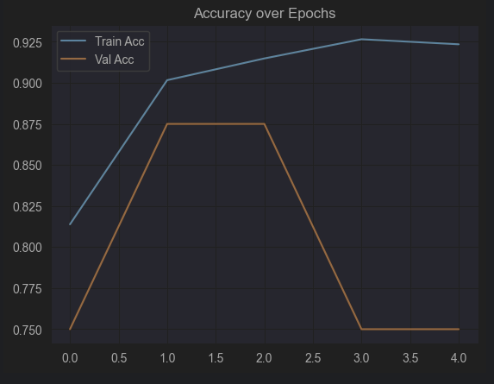
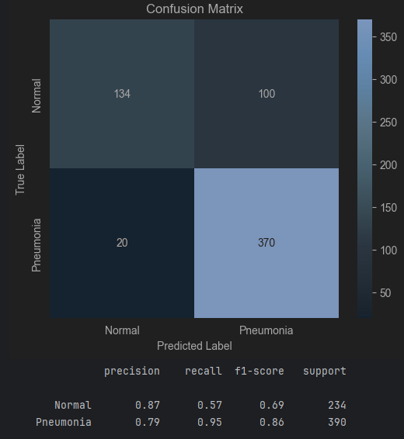
Rezultaty
Rezultaty po 5 epokach uczenia:

Slide 6
Wnioski
Możemy zauważyć, że model dobrze sobie radzi dla danych treningowych, ale już trochę gorzej dla walidacyjnych i testowych
Z macierzy pomyłek widać, że o wiele częściej występują błędy fałszywe pozytywne (false positive) niż fałszywe negatywne (false negative). Jest to jednak sytuacja porządana w tego typu modelach, gdzie błędne zdiagnozowanie osoby chorej jako zdrowa będzie miało o wiele gorsze skutki niż błędne zdiagnozowanie osoby zdrowej jako chora

Slide 7
Wyzwania i dalszy rozwój
Podczas dalszej pracy należałoby przeanalizować dla jakiej budowy sieci oraz dla ilu epok model będzie uczył się najlepiej.
Kolejnym pomysłem jest znalezienie innego zbioru danych, dla którego przetestujemy działanie modelu.

